Slide 1
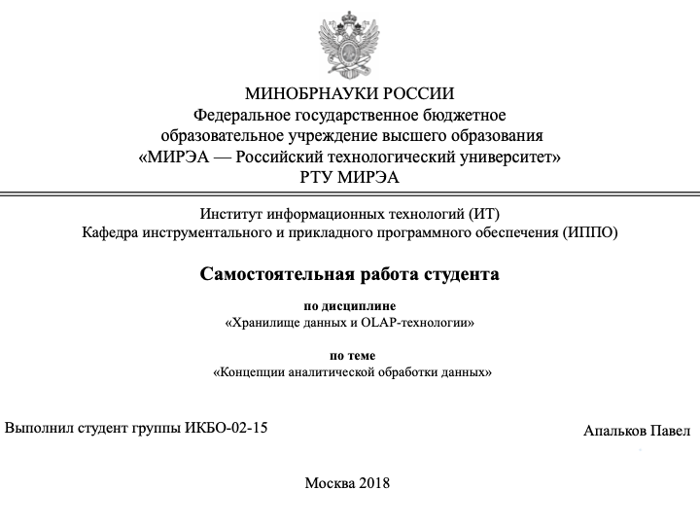

Slide 2
Концепции аналитической обработки данных (OLAP)
Апальков Павел
ИКБО-02-15

Slide 3
Новые концепции хранения и анализа данных
1) Хранилища данных, или Склады данных (Data Warehouse) 2) Оперативная аналитическая обработка (OLAP) 3) Интеллектуальный анализ данных - ИАД (Data Mining)

Slide 4
Способы аналитической обработки данных в задаче поддержки принятия решений
Ститатические СППР
Динамические СППР

Slide 5
Сферы применения динамических СППР
Сфера детализированных данных
Сфера агрегированных показателей
Сфера закономерностей

Slide 6
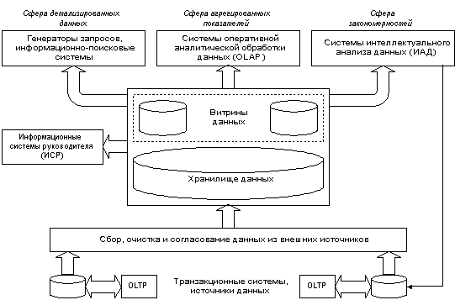

Slide 7
Эдгар Кодд

Slide 8
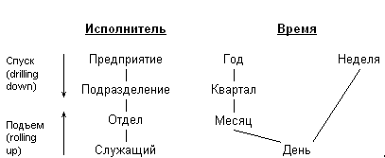

Slide 10
Требования к средствам оперативной аналитической обработки
Многомерное концептуальное представление данных (Multi-Dimensional Conceptual View)
Прозрачность (Transparency)
Доступность (Accessibility)
Устойчивая производительность (Consistent Reporting Performance)
Клиент - серверная архитектура (Client-Server Architecture)
Равноправие измерений (Generic Dimensionality)
Динамическая обработка разреженных матриц (Dynamic Sparse Matrix Handling)
Поддержка многопользовательского режима (Multi-User Support)
Неограниченная поддержка кроссмерных операций (Unrestricted Cross-dimensional Operations)
Интуитивное манипулирование данными (Intuitive Data Manipulation)
Гибкий механизм генерации отчетов (Flexible Reporting)
Неограниченное количество измерений и уровней агрегации (Unlimited Dimensions and Aggregation Levels)

Slide 11
СПАСИБО ЗА ВНИМАНИЕ!

